Slide 1
Hannah Arendtová: banální zlo jako theodicea?
A kde byl Bůh…

Slide 2
Román o zlu

Slide 3
Jonathan Littel, Laskavé bohyně
„Snad mohu konstatovat, že, jak dokázaly moderní dějiny, za určitých daných okolností každý nebo téměř každý dělá to, co se mu řekne; a nezlobte se na mě, ale je jen malá pravděpodobnost, že zrovna vy byste byli výjimka, stejně jako jsem jí nebyl já. Jestli jste se narodili v zemi, kde nejen že vám nikdo nepřijde zabít ženu, ale kde ani nikdo nepřijde a neřekne vám, abyste šli zabíjet ženy a děti druhých, děkujte Bohu a jděte s pokojem. Ale pořád mějte na paměti tohle: možná jste měli víc štěstí než já, ale nejste lepší.“
Jonathan Littel, Laskavé bohyně, Praha 2006, str. 24.

Slide 4
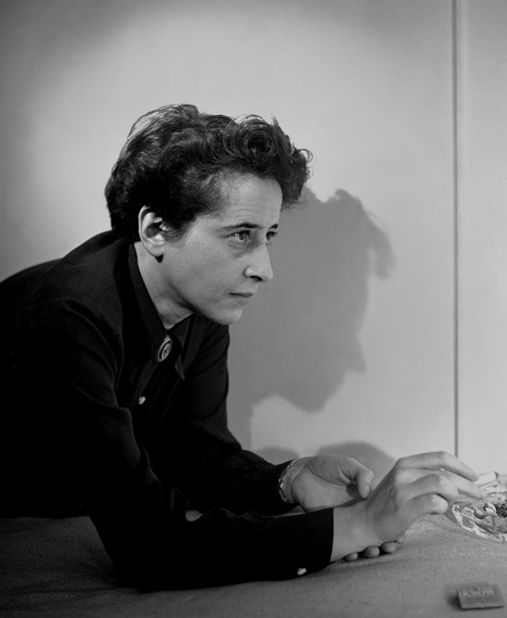
Amor mundi: svět je dobré místo.
Arendtová se narodila v Hanoveru v roce 1906, ale prožila své dětství v Kaliningradu, v domovině Immanuela Kanta, s jehož dílem se bude po celý život vyrovnávat. Studovala původně theologii v Marburku, později přesídlila do Freiburku, kde se setkala s Husserlem a Heideggerem, tj. se zakladatelem fenomenologie a jeho žákem. U Jasperse napsala disertační práci o lásce u Augustina – Der Liebesbegriff bei Augustin. Zde kritizuje zásvětskost křesťanství a zdůrazňuje především lásku k bližnímu, která člověka poutá k přítomnému světu.

Slide 5
Fenomenoložka a politická „filosofka“
„Jsem v určitém smyslu fenomenologem, ale rozhodně ne ve smyslu Hegela nebo Husserla.“
Husserlova fenomenologie vychází z analýzy struktur vědomí, které jsou podle předpokladu fenomenologie v nějakém ohledu obecné. Máme společný svět, který je něco ne vně nás, ale v nás. Arendtová se opírá o tuto myšlenku společného světa, ale Husserlovi vytýká, že se nezabýval světem jako pluralitou.
To, co Arendtovou především odlišuje od fenomenologů, je skutečnost, že zdůrazňuje, že člověk je člověkem jen mezi ostatními lidmi, a že tudíž veškeré úvahy musejí počínat od intersubjektivity. Důrazem na pluralitu, důrazem na to, že člověk může myslet jen v situaci plurality, tj. existují-li druzí, kteří myslí, a druzí, kteří jednají, vstupuje do fenomenologie politično.
To vede k překročení sféry filosofie, která není podle Arendtové schopná porozumět pluralitě. Filosofie se omezila na úvahy o podstatě člověk v singuláru, což je také důvod, proč se Arendtová odmítá nazývat filosofkou.

Slide 6
Od třicátých let se Arendtová začíná zabývat antisemitismem – jak osobně, tak politicky. Poté, co jí začalo šetřit gestapo, prchla přes Prahu do Paříže, kde pobývala do roku 1940 a po obsazení Francie utíká do Spojených států.
Roku 1951 získává americké občanství. Vychází její zásadní dílo Původ totalitarismu. Kniha vzbudila senzaci, neboť obsahuje vůbec první analýzy koncentračních táborů. Podobně hluboký dojem zanechalo její dílo Eichmann v Jeruzálemě, které však rozpoutalo mediální a politický hon na autorku.
Mezi významné práce dále patří: Vita activa neboli O činném životě (1958), Mezi minulostí a budoucností (1961) a O revoluci (1968).

Slide 7
Holocaust jako negativní zakládající mýtus i bytostně moderní projekt
Antisemitismus se měl podle Hitlera očistit od emocí a záměr vykonán s rozumem, tzv. antisemitismus rozumu. Opíral se o moderní osvíceneckou racionalitu, byrokracii, dělbu práce, důraz na užitečnost: každý je zde pro druhého, pro stát, nikoliv pro sebe.
Nacionalismus tak zestátnil jak jednotlivce, tak jeho násilí.
Rovněž se opřel o osvícenecký koncept lidství. I dříve se jednotlivé národnostní skupiny vzájemně potíraly, nyní však nacisté argumentují biologicky a naturalisticky určeným konceptem lidstvím, které musí být očištěno od židovství.

Slide 8
Politická theologie?
Ve věznici v Landsberku píše Adolf Hitler v roce 1923 po zpackaném mnichovském puči svůj Mein Kampf: „Kdo spatřuje v nacionálním socialismus jen politické hnutí, je nezná. Ve skutečnosti je ještě více než náboženství: je vůlí k stvoření nového člověka. … Desky z hory Sinaj pozbyly na platnosti. Svědomí je židovský vynález.“
Hitler, Mein Kampf, München 1933.

Slide 9
Nacismus jako gnostické hnutí? Eric Voegelin
Gnóze je původně náboženské hnutí starověku, je současné s křesťanstvím. Gnostici jsou přesvědčeni, že stvoření je zmítáno v boji dobra se zlem, že člověku náleží bojovat proti silám temna a že má nesmrtelnou duši, díky které má mj. tajné vědění o podstatě světa, jeho nutné správě a krokům, které je třeba podniknout v boji za záchranu světa.

Slide 10
Voegelin o moderních gnostických masových hnutích
Gnostik je nespokojen se svou situací.
Neviní sebe, ale svět.
Věří, že vykoupení je možné.
Zkažený řád bytí musí být proměněn historickým procesem.
Změna řádu bytí spadá do lidského jednání.
Gnostik ví, jak dospět ke změně.
„Politická gnóze je chorobný novotvar uvnitř západní civilizace, novotvar uvnitř její klasické a křesťanské tradice.“
Eric Voegelin, Věda, politika a gnóze, Praha 2018, str. 23.

Slide 11
Arendtové úvahy o novém typu zla
Novým podobám nelze čelit odvoláním se na theologické koncepce zla. Západní filosofická i theologická tradice trpí předsudkem, že to nejhorší, co člověk může vykonat, pramení ze sobectví a žádosti.
Nový typ zla je podmíněn třemi fenomény spjatými s modernou. V moderně se člověk stává nadbytečný (technizace práce) a s nadbytečností jedněch roste všemoc druhých, což ničí spontaneitu člověka.
Koncentrační tábory jsou ztělesněním patologií moderny: člověk je zde nadbytečný, je podroben všemoci, a tím pozbývá spontaneity. Koncentrační tábory ilustrují všemocnost jedněch zničením lidství druhých.

Slide 12
Koncentrační tábor jako hrůzná fabrika na nesmyslnost
Koncentrační tábory, které jsou zároveň pracovními tábory, zapadají do ideologie absolutní utilitárnosti, zároveň však ukazují, jak nesmyslné se stávají kategorie, pakliže nemají opozici v jiných hodnotách. Práce, která je esencí užitečnosti, nyní zabíjí: lidé jsou podrobeni nesmyslné práci, aby se přepracovali a zemřeli, tzv. smrt prací (Tod durch Arbeit). Koncentrační tábory tak vlastně nemají žádný důvod a smysl, krom zkázy, která je ale navíc vykonávána nadmíru neefektivním způsobem.

Slide 13
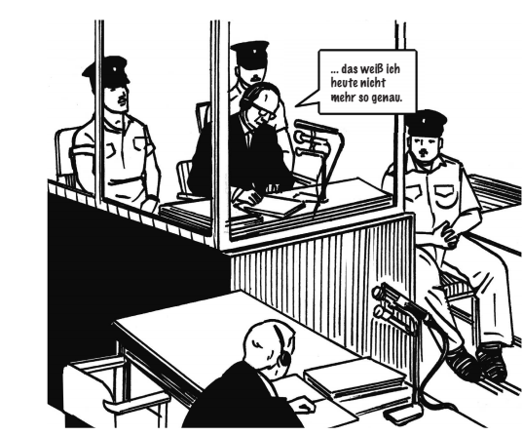
Eichmann v Jeruzalémě. Zpráva o banalitě zla
Arendtová se staví do role novinářky, která sleduje soud s Eichmannem.
„Jedná se o vůbec nejlepší pokus o theodiceu v poválečné době.“ Susan Neiman.
Arendtová usiluje o obhájení světa, aniž by se člověk opřel buď o Boha, nebo o hegelianismus.

Slide 14
Zpráva o banalitě zla
„Zlo ve třetí říši ztratilo svou vlastnost, podle níž je pozná většina lidí: že je pokušením. Mnozí Němci a mnozí nacisté, pravděpodobně v naprosté většině, museli být v pokušení nevraždit, neloupit, nedovolit, aby jejich bližní museli jít do záhuby …, a nebýt tak spoluviníky všech zločinů, z nichž také měli prospěch. Avšak bůhví, zda se naučili, jak pokušení odolávat.“
Viz H. Arendtová, Eichmann v Jeruzalémě. Zpráva o banalitě zla, Praha 1995, str. 202.

Slide 15
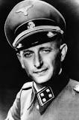
Adolf Eichmann: „Mé jméno se stalo symbolem.“
Jeden z hlavních organizátorů tzv. konečného řešení.
Zahraniční média o něm referovala jako o „krvelačném psovi“ či „gestapáckém katovi“.
Dohlížel z Prahy na „vysidlování“ Židů z oblasti Československa.
Po Druhé světové válce se skrýval, v roce 1950 uprchl do Argentiny.
Poté, co jej izraelská tajná služba zatkla, byl roce 1962 v Jeruzalémě popraven.
Nová kniha o Eichmannovi: Bettina Stangneth, Eichmann vor Jerusalem (vyšlo i angl. Eichmann before Jerusalem), 2011.

Slide 16
Arendtová o Eichmannovi
„Činy byly bestiální, ale pachatel sám byl zcela obyčejný a průměrný, nebyl ani démonický ani bestiální. Nic nepoukazovalo k pevným ideologickým přesvědčením nebo obzvláště zlým pohnutkám. To jediné, co na něm bylo pozoruhodné, bylo veskrze negativní: nebyla to hloupost, ale bezmyšlenkovitost.“
Hannah Arendt, Vom Leben des Geistes, München 2006, str. 13.

Slide 17
Další svědek Eichmanna: Ladislav Mňačko,
„Eichmann se k SS dostal fakticky náhodou, a stejně tak dobře ho mohl někdo dovést za ručičku k docela jiné, dokonce protifašistické cestě“.
Já, Adolf Eichmann, Praha 1961, str. 68

Slide 18
Arendtová o Eichmannovi
„Eichmann jednou nečekaně a s velkým důra­zem prohlásil, že po celý život žil v souladu s Kantovými morálními zásadami, zvláště s Kantovým pojmem povinnosti. Vzhledem k okolnostem to znělo jako nehoráznost, neboť Kantova morální filosofie se opírá především o lidskou schopnost úsudku a slepou poslušnost vylučuje. …. A k všeobecnému překvapení se Eichmann vytasil s celkem přesnou definicí kategorického imperativu: ‚Svou narážkou na Kanta jsem měl na mysli, že princip mého chtění musí vždy být takový, aby se mohl stát principem obecně platných zákonů.‘“

Slide 19
„Eichmannův imperativ“
„Jednej tak, aby sis mohl být jistý, že kdyby o tvém konání věděl vůdce, vyslovil by s ním souhlas.“
Eichmann nazýval tento imperativ jako „domácí verzi pro běžného člověka“.
Arendtová: „Právo plnit příkazy nemá podle Kanta vůbec nikdo.“

